Slide 1


工学系研究科技術部HPの
リニューアル デザイン変更と更新作業の効率化
都市工学専攻 今野 文
マテリアル工学専攻 小口かなえ
航空宇宙工学専攻 小林やよい
総合研究機構 酒井有沙
化学生命工学専攻 鳥越裕介
応用化学専攻 山㟁 崇之

Slide 2
旧技術部HP
旧技術部HPは・・・
2012年運用開始
HTMLとCSSによって構築
HP更新は複数人で分担
HP更新にはFTP（File Transfer Protocol）を使用
デザイン、HP更新作業で問題あり

Slide 3

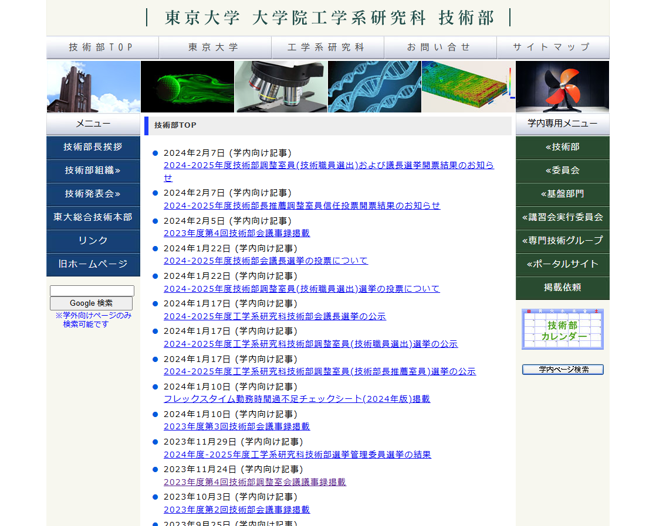
旧技術部HPの問題点①
1ページ当たりの情報が多い
学外メニュー
更新履歴
学内メニュー
Notes:
刷新前は左に、右に学内（緑）のメニューリストがある3カラム構成のデザインを採用、以前の更新当時はレスポンシブデザインの必要性がそれほどなかったため、スマートフォン等で見ることを考慮しておらず、メイン部分の表示が小さく見にくい状態となっていた

Slide 4

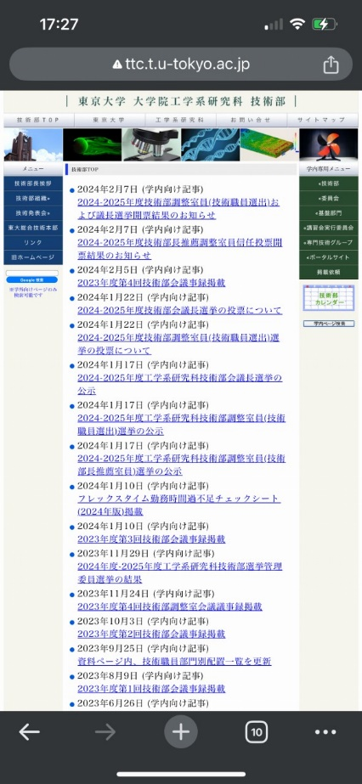
旧技術部HPの問題点②
アクセス環境の多様化への対応
レスポンシブデザインへ
※レスポンシブデザインとは、デバイスの画面サイズに依存しないサイトを構築する手法
Notes:
刷新前は左に、右に学内（緑）のメニューリストがある3カラム構成のデザインを採用、以前の更新当時はレスポンシブデザインの必要性がそれほどなかったため、スマートフォン等で見ることを考慮しておらず、メイン部分の表示が小さく見にくい状態となっていた

Slide 5
旧技術部HPの問題点③
更新を意識していないページデザイン
メニュー部分のHTMLが
36ページのHTMLファイルに独立で存在
一つ変更を加えた場合36個手作業で
変更する必要があった
×36
×36

Slide 6
旧技術部HPの問題点④
HP更新に関する問題
例えば・・・
FTPを使用して更新する際のファイルアップロードの煩雑性
アップロードのバージョン管理が出来ない
→上書きの心配がある

Slide 7
技術部HPのリニューアルの狙い
旧工学系技術部HPの問題点は・・・
情報量が多い（欲しい情報にたどりつかない）
更新しづらいページデザイン
レスポンシブデザインへの対応
HP更新が煩雑
リニューアル後の工学系技術部HPは・・・
分かりやすいデザイン
管理運用の効率的

Slide 8
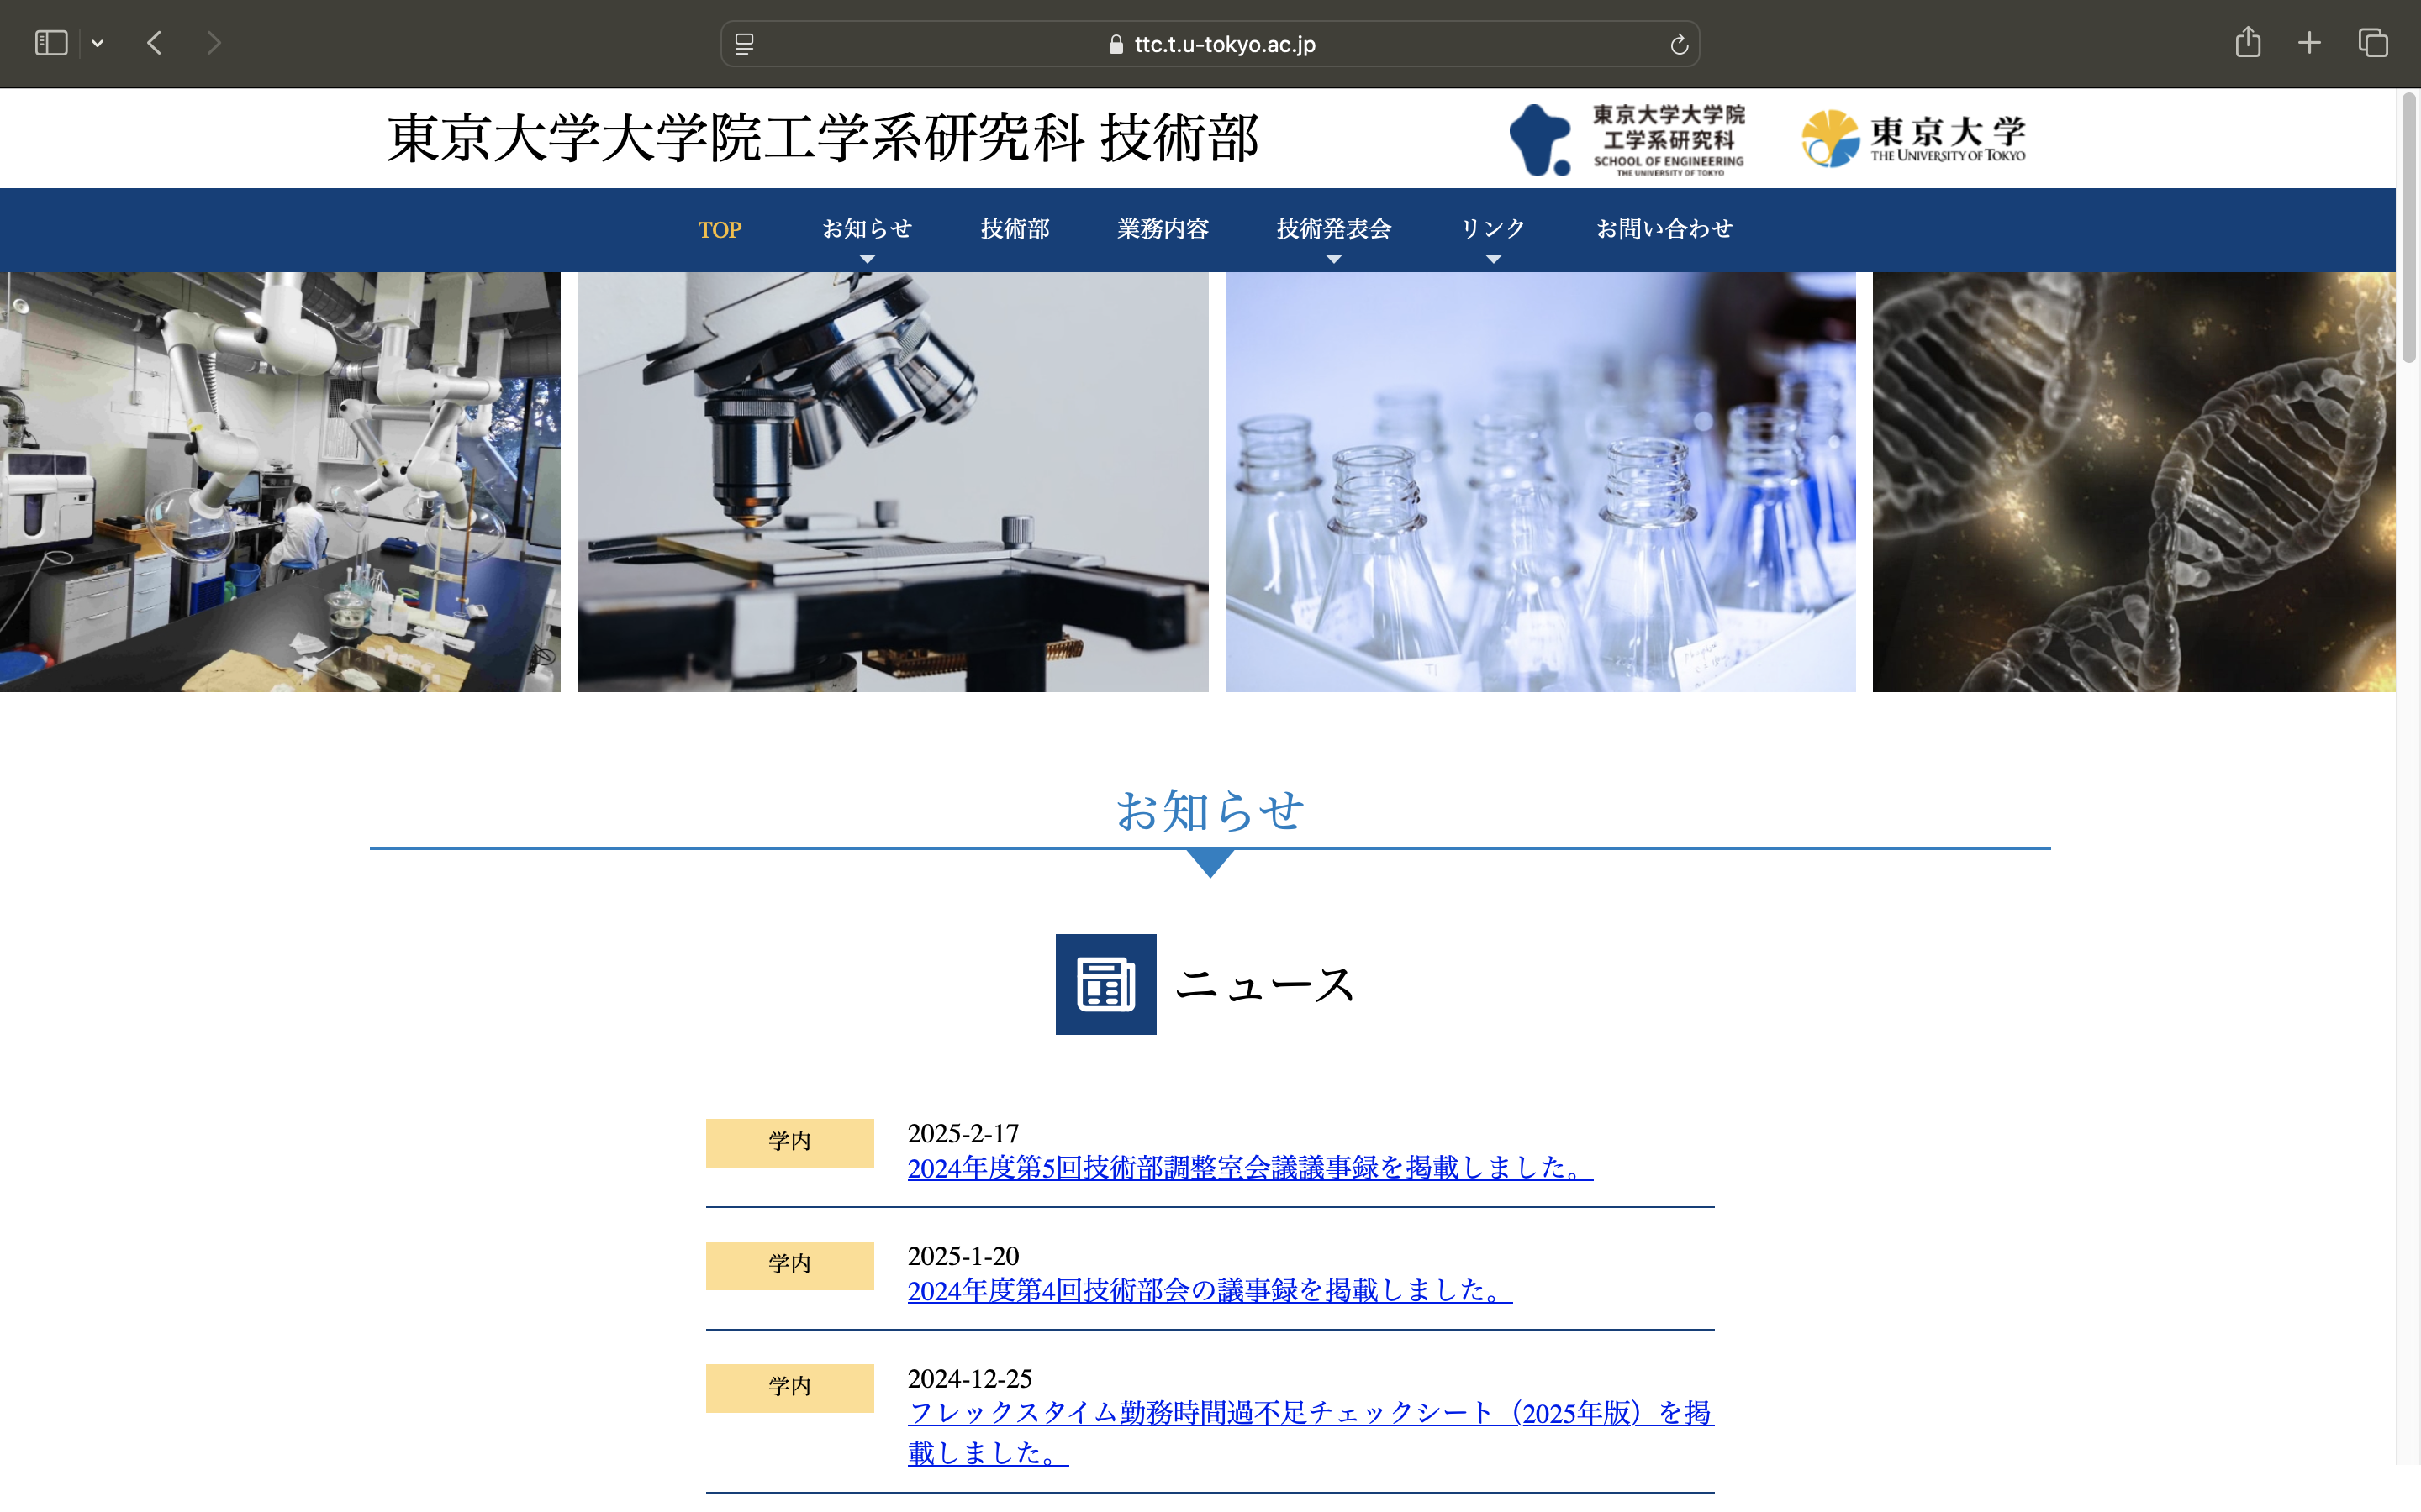
新技術部HP
https://www.ttc.t.u-tokyo.ac.jp/ttc/public/

Slide 9
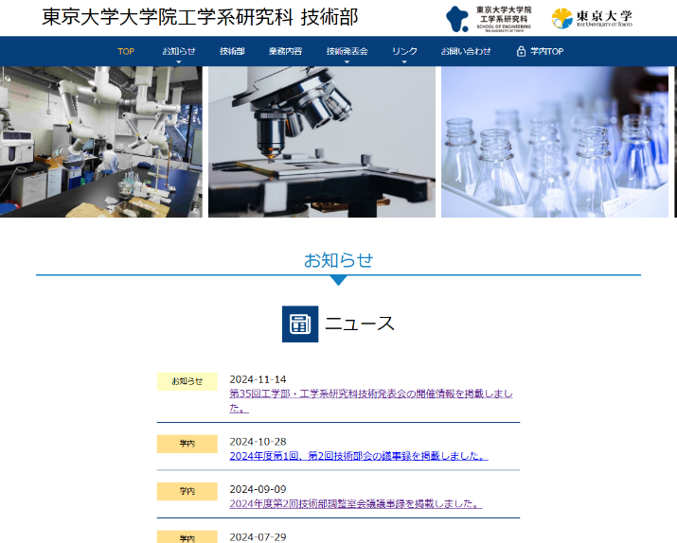

新技術部HPの特徴 学外向けページ①
必要な情報を分かりやすく
学外ページ
外部からアクセスした場合こちらは表示されない
Notes:
学外から学内情報を閲覧することができないため、学内情報はタブリンクとし、鍵マークを付けておくことで外部からアクセスできないことをイメージで表している

Slide 10
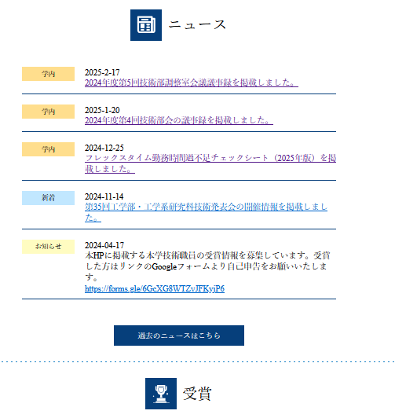
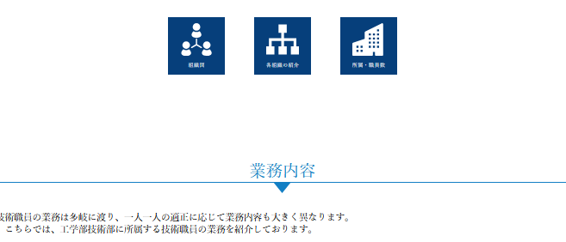
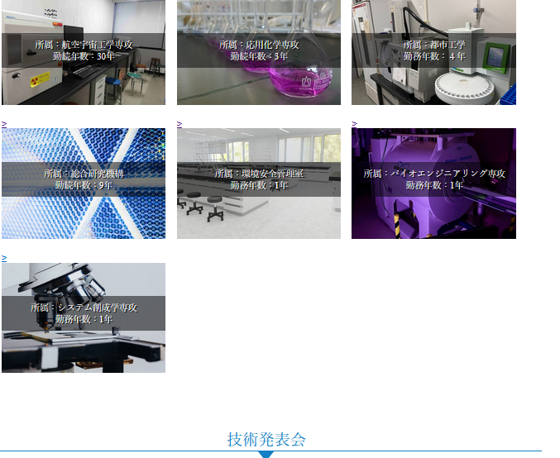
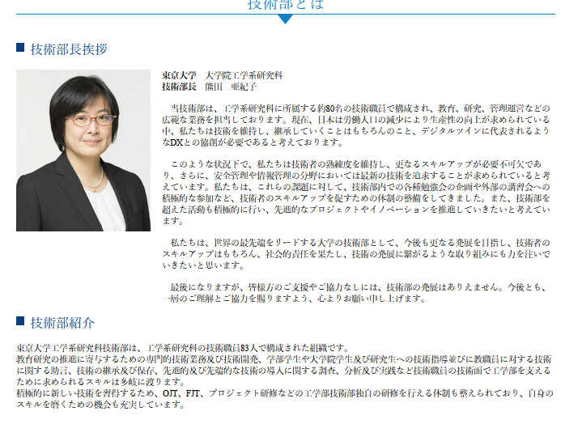
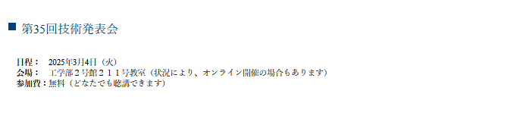
新技術部HPの特徴 学外向けページ②
情報をダイジェストでTOPページに表示
お知らせ
ニュース
受賞
技術部とは
技術部長挨拶
技術部紹介
業務内容
技術発表会
http://www.ttc.t.u-tokyo.ac.jp/ttc/public/
Notes:
トップページはニュースのほかに技術部長挨拶や、技術部紹介などが1ページに収まっており、スクロールすることで技術部がどういうものか、どのような活動を行っているのかが分かるようになっている。また近年、技術職員の採用数も増えており、技術職員とはどのような仕事をしているのかを知りたい方のために、現技術職員の業務紹介のページを有志で用意している。

Slide 11
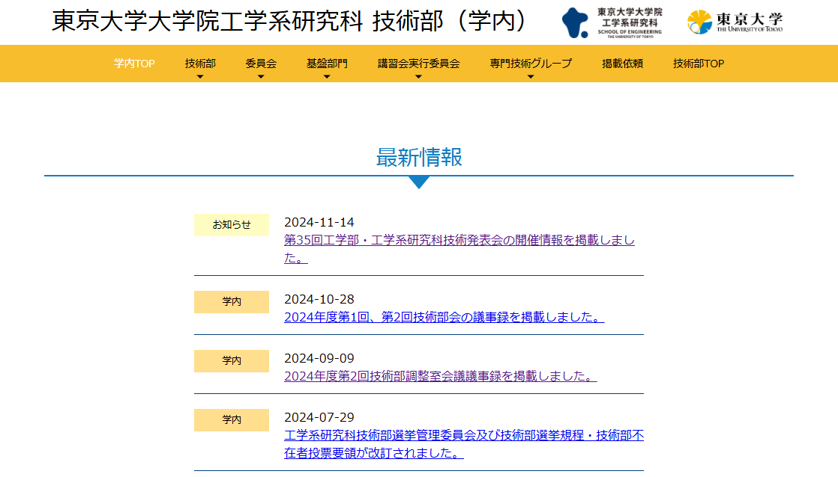
新技術部HPの特徴 学内向けページ
学外、学内ページの色分け（HP内の現在地を意識）
学内ページ
Notes:
学外から学内情報を閲覧することができないため、学内情報はタブリンクとし、鍵マークを付けておくことで外部からアクセスできないことをイメージで表している

Slide 12
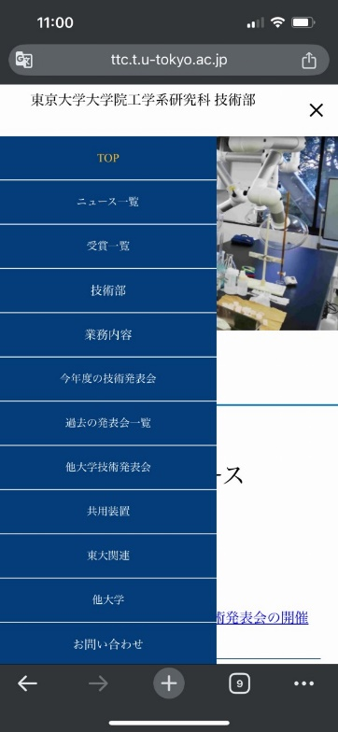
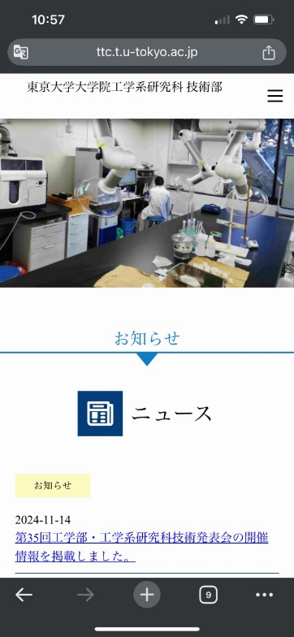
新技術部HPの特徴 レスポンシブデザイン
レスポンシブデザインの導入
Notes:
学外から学内情報を閲覧することができないため、学内情報はタブリンクとし、鍵マークを付けておくことで外部からアクセスできないことをイメージで表している

Slide 13
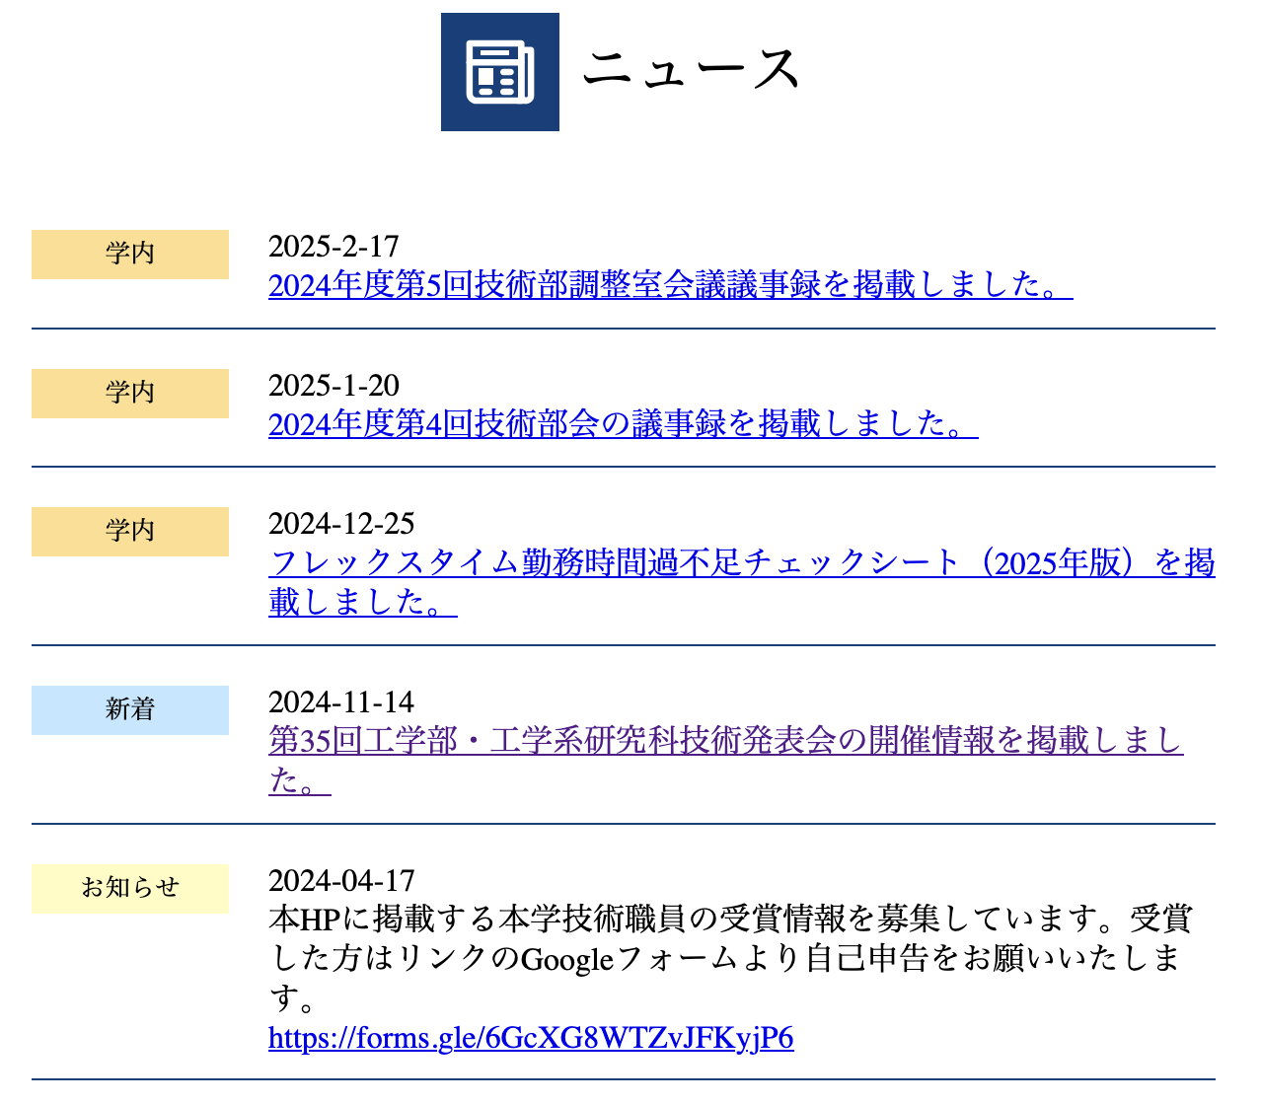
新技術部HPの特徴 Java scriptの導入
ニュースの工夫
Java scriptによる自動化
例えば・・・
JavaScriptによって
表示する数を
自動で限定（5個）
Notes:
刷新後はJavaScriptによって表示項目数を限定し、過去のニュースリンクは自動的に表示されない仕様となっている。

Slide 14
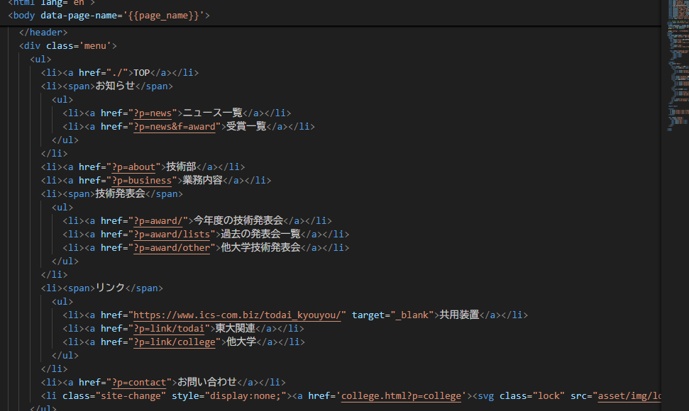
新技術部HPの特徴 更新の効率化①
共通部分のHTMLを１本化

Slide 15


新技術部HPの特徴 更新の効率化②
HPの更新をFTPに代わりGit管理とした
→バージョン管理ができるようになった
ファイルのアップロードにGoogle drive を活用
→PCからファイルをアップロードしなくて済むので、ミスが少なく、効率的
https://forest.watch.impress.co.jp/library/software/ffftp/より
https://git-scm.com/より

Slide 16

今後の方針と課題
学外向け情報の充実
技術部HPの宣伝
Gitを使った更新のトラブル時の対応

Slide 17
謝辞
謝辞
今回の研修で、月1回のWebミーティングにて講師を務めてくださった弓削田公司氏には工学系技術部HPの刷新と最新のWeb技術に関するいろいろをご教授いただきました。誠に感謝いたします。またこの技術研修には2023年度工学系研究科技術部プロジェクト研修を活用させていただきました。ありがとうございました。
Notes:
謝辞
今回の研修で、月1回のWebミーティングにて講師を務めてくださった弓削田公司氏には工学系技術部HPの刷新と最新のWeb技術に関するいろいろをご教授いただきました。誠に感謝いたします。またこの技術研修には2023年度工学系研究科技術部プロジェクト研修を活用させていただきました。ありがとうございました。

Slide 18
ご清聴ありがとうございました
Notes:
謝辞
今回の研修で、月1回のWebミーティングにて講師を務めてくださった弓削田公司氏には工学系技術部HPの刷新と最新のWeb技術に関するいろいろをご教授いただきました。誠に感謝いたします。またこの技術研修には2023年度工学系研究科技術部プロジェクト研修を活用させていただきました。ありがとうございました。

Slide 19



Appendix Git更新
FTPの場合
同時にダウンロードしてきたファイルを違うタイミングでアップロードした場合、バージョン管理機能がないFTPでは、過去のファイルに上書きされてしまう恐れがある。
1
2
1
2
1
2
3
2
FTP
3
2
アップロード！
1
4
1
4
アップロード！
Notes:
謝辞
今回の研修で、月1回のWebミーティングにて講師を務めてくださった弓削田公司氏には工学系技術部HPの刷新と最新のWeb技術に関するいろいろをご教授いただきました。誠に感謝いたします。またこの技術研修には2023年度工学系研究科技術部プロジェクト研修を活用させていただきました。ありがとうございました。

Slide 20
Appendix Git更新
Gitの場合
1
2
1
2
1
2
Gitの場合はリポジトリがバージョン管理をしてくれているため、違うタイミングでアップロードしても、古いバージョンのものが上書きされてしまう恐れがない
3
2
Git
リポジトリ
3
2
アップロード！
1
4
3
4
アップロード！
アップロード！
Notes:
謝辞
今回の研修で、月1回のWebミーティングにて講師を務めてくださった弓削田公司氏には工学系技術部HPの刷新と最新のWeb技術に関するいろいろをご教授いただきました。誠に感謝いたします。またこの技術研修には2023年度工学系研究科技術部プロジェクト研修を活用させていただきました。ありがとうございました。

Slide 21
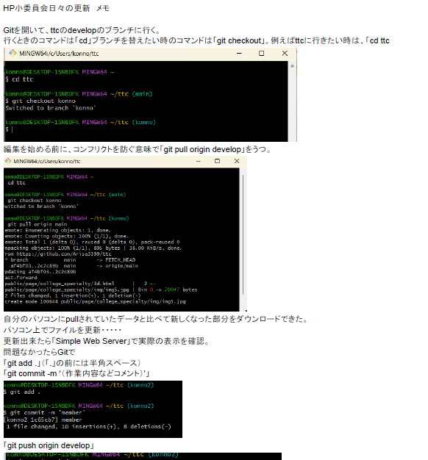
Appendix Git更新
Notes:
謝辞
今回の研修で、月1回のWebミーティングにて講師を務めてくださった弓削田公司氏には工学系技術部HPの刷新と最新のWeb技術に関するいろいろをご教授いただきました。誠に感謝いたします。またこの技術研修には2023年度工学系研究科技術部プロジェクト研修を活用させていただきました。ありがとうございました。

Slide 22
Appendix Google Drive
掲載依頼に添付されたファイルはGoogle Driveに格納される
ファイル固有のURLがスプレッドシートに表示される
スプレッドシート情報をGASを使い成型し、掲載担当者にメールが送られる
メールに記載されている「<a href=‘https://ファイル固有のURL’></a> 」をHTMLのコマンドにコピペする
Notes:
謝辞
今回の研修で、月1回のWebミーティングにて講師を務めてくださった弓削田公司氏には工学系技術部HPの刷新と最新のWeb技術に関するいろいろをご教授いただきました。誠に感謝いたします。またこの技術研修には2023年度工学系研究科技術部プロジェクト研修を活用させていただきました。ありがとうございました。

